Slide 1
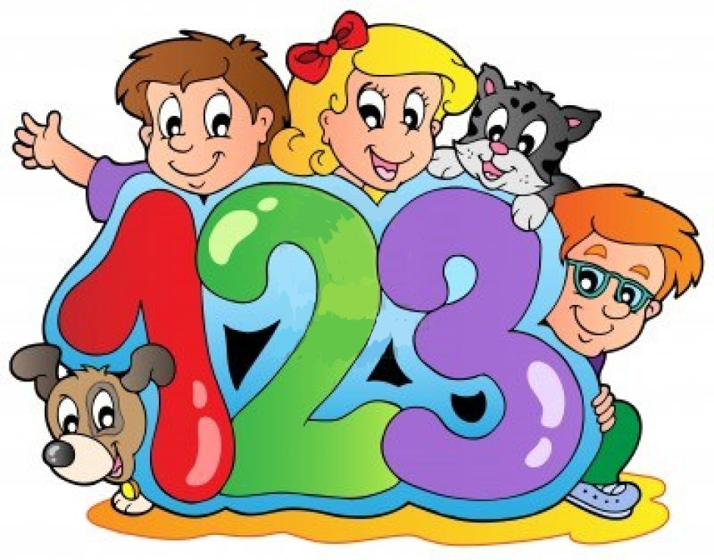
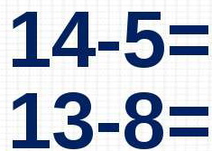
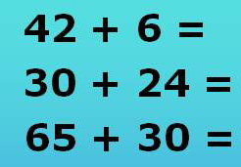
Математический журнал
,,Г”
СШ № 15 г. Могилева
Февраль 2018 г.

Slide 2
Домашняя

Slide 4
Геометрическая

Slide 6
32
52
42
62
40
10
30
20

Slide 7
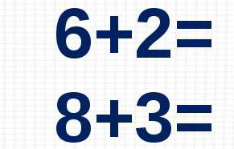
Вычислительная

Slide 9
Задачкина
?

Slide 10
.
I п.- 32 кн.
II п.-40 кн.
Выдали- 20 кн.
Осталось - ? кн.

Slide 12
?
?
20
32
40

Slide 13
Задача 1)32+40=72(кн.) - было 2)72-20=50(кн.) - осталось Ответ: 52 книги.

Slide 15
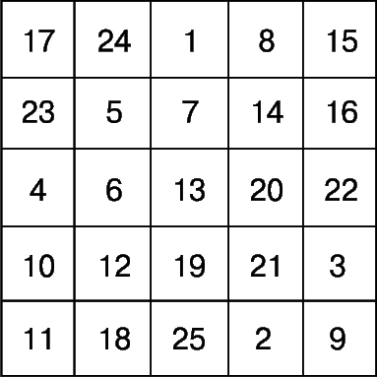
Думай, рассуждай, решай

Slide 17
Итоговая
Над какой темой
работали на уроке?

